Slide 1
GitLab
Suchmaschine
Christian Koop
Notes:
Zielgruppe: RYZE .TECH (Entwickler) (inkl. potenzielle “Vorgesetzte”)

Slide 2
Problemstellung
Projektziel
Eingesetzte
Technologien
Implementierung
Zeitaufwand
und Kosten
Eine kleine Demo
Fazit
Notes:
Problemstellung
Warum?
Projektziel
Was?
Eingesetzte Technologien
Womit?
Implementierung
Wie?
Zeit + Kosten
Kleine Demo
Fazit

Slide 3
0
Zielgruppe
An wen richtet sich die Präsentation?
Notes:
tl;dr Kollegen von RYZE .TECH

Slide 4

RYZE .TECH
Über 60 Kollegen in .TECH
Entwickler, Projektmanager, Teamleiter, …
Unterteilt in kleinere Teams
  Unterschiedliche Schwerpunkte
Unser CMS: Ecoma
  Eigenentwicklung
  Core vs. Kundenprojekt
Notes:
60 Kollegen
Entwickler, Projektmanager, …
Hauptzielgruppe Entwickler aber auch “Chef” dabei
In kleinere Teams unterteilt
Erfüllen unterschiedliche Aufgaben
Bestimmte Kunden pro Team
Beispiel: Team Ecoma
Unser CMS: Ecoma
Unser Kerngeschäft
Unterteilt in Core und Kundenprojekt

Slide 5
1
Problemstellung
“Warum?”

Slide 6

Problemstellung
Wir entscheiden über Breaking Changes
  Betrifft den Core => Kundenprojekte
Entwickler im Team Ecoma…
  müssen eig. alle Kundenprojekt kennen
  mit dessen Besonderheiten
¹ Ecoma Logo
Notes:
Wir, Team Ecoma, entscheidet über BCs
Neue Komponenten, re-code/-design
Potentiell alle Kollegen betroffen
Update-Aufwände gering halten
Müssen eig. alle Projekte kennen
+ specials
Änderungen/Updates gut planen

Slide 7
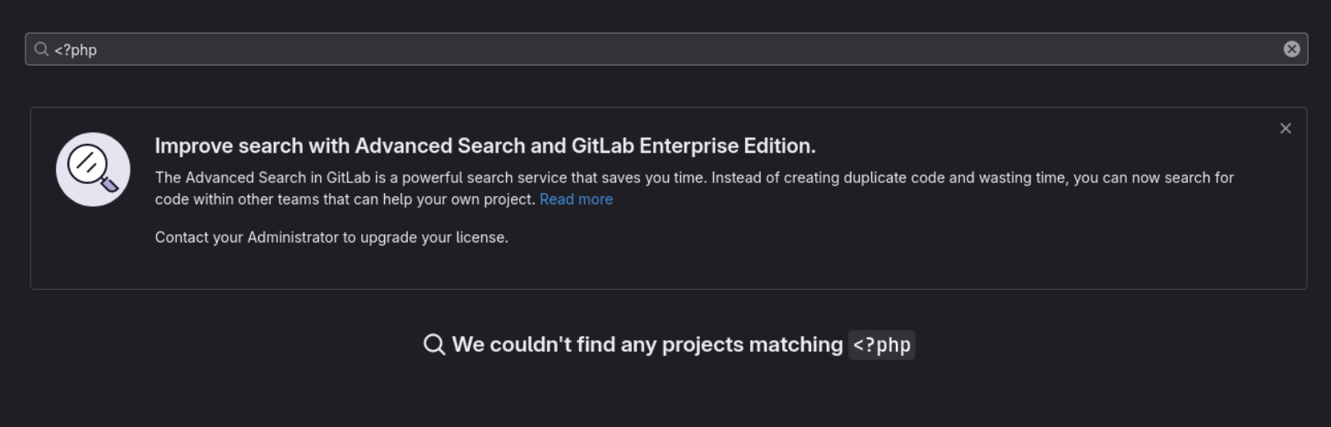
Problemstellung
GitLab (self-managed) hat keine* Code-Suche
  * Hohe Lizenzkosten
  Günstigste Lizenz für uns: über 3200 € / Monat
Workaround: grep auf den Entwicklungsserver
  Langsam
  Ungenaues “Bild”
Notes:
GitLab hat “keine” Code-Suche
Workaround: grep /home/
Langsam + Ungenau

Slide 8
2
Projektziel
“Was?”

Slide 9
Projektziel
Quellcode aller Projekte durchsuchen können
Einfache Bedienung + Erreichbarkeit
Schnelle Suchergebnisse
Komplexe Suchanfragen möglich
Wartbar von Kollegen
Günstiger als die GitLab-Lizenz sein
Notes:
Code aller Projekte durchsuchen
Schnelle Suchergebnisse
Komplexe Suchanfragen möglich
Wartbar von Kollegen
Wenn ich mal wenig Zeit hab oder weg bin

Slide 10
3
Konzeption

Slide 11
Projektziel
Konzeption
Quellcode aller Projekte durchsuchen können
Einfache Bedienung + Erreichbarkeit
Schnelle Suchergebnisse
Komplexe Suchanfragen möglich
GitLab-Berechtigungen beachten
Projekte vorab indexieren
Web-App im internen Netz
  ähnlich wie bereits die GitLab-Instanz
Projektindex in eine optimierte Form bringen
Eine eigene Suchanfragen-Syntax definieren
Login via GitLab (OAuth 2.0)
Notes:
Projekte vorab indexieren
Web-App im internen Netz
ähnlich wie bereits die GitLab-Instanz
Projektindex in eine optimierte Form bringen
Eine eigene Suchanfragen-Syntax definieren
Login via GitLab (OAuth 2.0)

Slide 12
3
Eingesetzte
Technologien
“Womit?”

Slide 13



Eingesetzte (Kern-)Technologien
TypeScript
PostgreSQL
Notes:
Runtime: Node.js
Kennen wir bei RYZE bereits
Statt JS im Browser
Sprache: TS
JS aber mit Syntax für Types
Wartbarer
Strict-Types @compile-time
Datenbank: PSQL
Index hier abgelegt
Nicht MySQL aber SQL

Slide 14



Wichtige Bibliotheken
(Auszug)

Slide 15
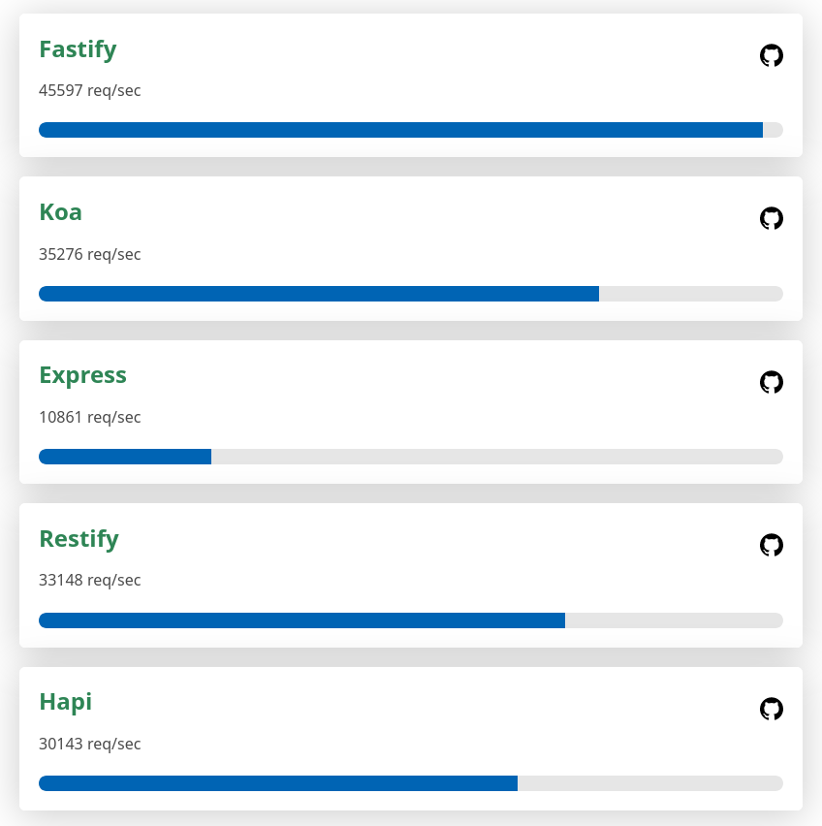
Notes:
Express am bekanntesten
Fastify einfach schnell
Feature-Set von Fastify reicht für mich aus

Slide 16
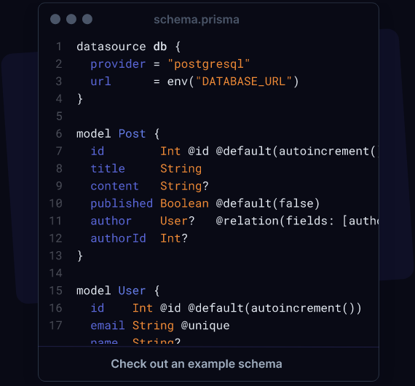
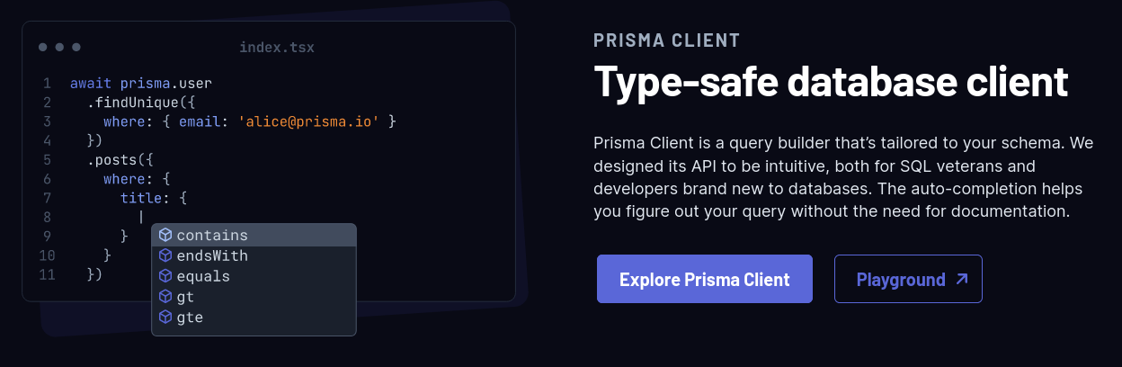
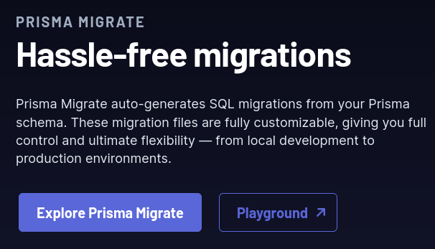
Notes:
Features passen nicht alle auf die Folien
Type-safe
Man schreibt kein SQL
Migrations war selling-feature

Slide 17
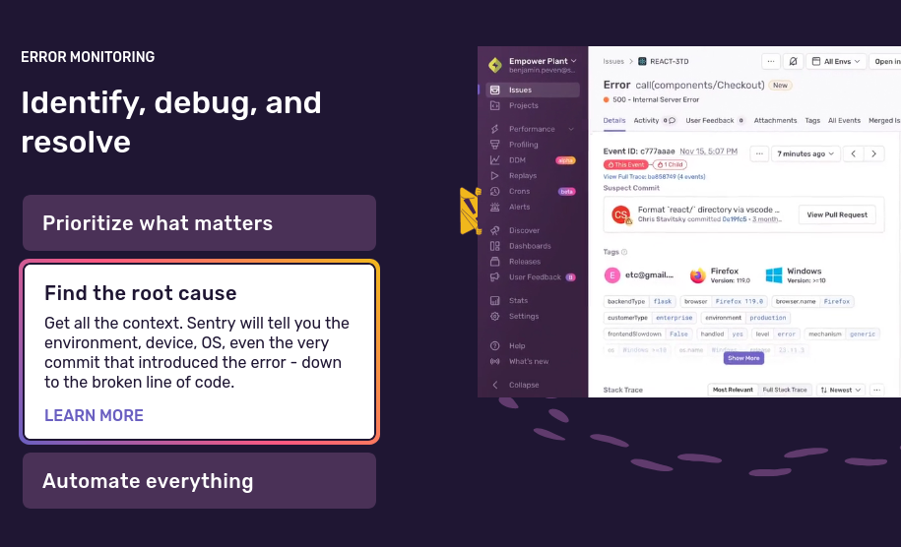
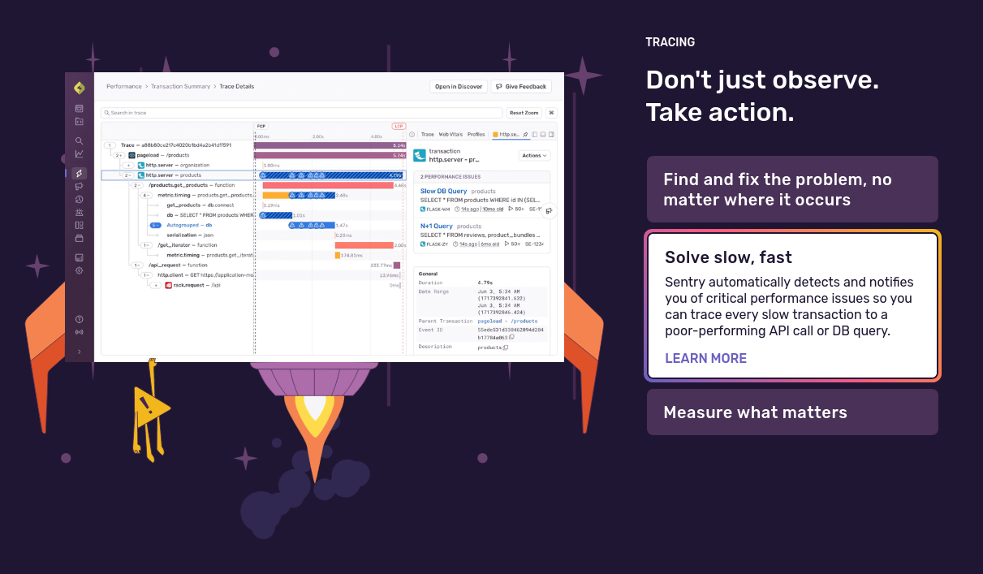
Notes:
Features passen nicht alle auf die Folien
Type-safe
Man schreibt kein SQL
Migrations war selling-feature

Slide 18
4
Implementierung
“Wie?”
Notes:
Verschiedene Komponenten
Webserver (/search, /login, …)
Login (via GitLab)
GitLab-API
…
Grob: 2 wichtige Komponenten
neben der Indexierung
Verarbeiten/Parsen einer Suchanfrage

Slide 19
Such-Syntax
Grob gibt es folgende “Bausteine”:
Text
Und, Oder
Klammern
RegEx
  z. B. /^[0-9]+.*$/
Qualifier (für Metadaten)
  path, filename, extension, …
  z. B. extension:php
export enum TokenType {
TEXT = 'TEXT',
REGEX = 'REGEX',
QUALIFIER = 'QUALIFIER',
AND = 'AND',
OR = 'OR',
OPEN_PAREN = 'OPEN_PAREN',
CLOSE_PAREN = 'CLOSE_PAREN'
}
Notes:
Inspiriert von GitHub

Slide 20
Tokenizer, Parser, …
Tokenizer
  Suchanfrage -> Tokens (“Bausteine”)
Rekursiver Abstiegsparser
  Tokens -> Abstract Syntax Tree
AST-“Consumer”
  AST -> Output (z. B. SQL)
  Visitor Pattern empfehlenswert
// "Visite" alle Zweige des End-Knoten
// und hänge diese mit ' AND ' (SQL) zusammen
private visitAnd(and: And): void {
this.sql += ' (';
for (let i = 0; i < and.nodes.length; ++i) {
if (i > 0) {
this.sql += ' AND';
}
this.visitOr(and.nodes[i]);
}
this.sql += ')';
}
Notes:
100 % Test-Coverage
Rekursiver Abstiegsparser
Komplexe Syntax
Verschachtelte Klammern möglich

Slide 21
5
Zeitaufwand und Kosten

Slide 22
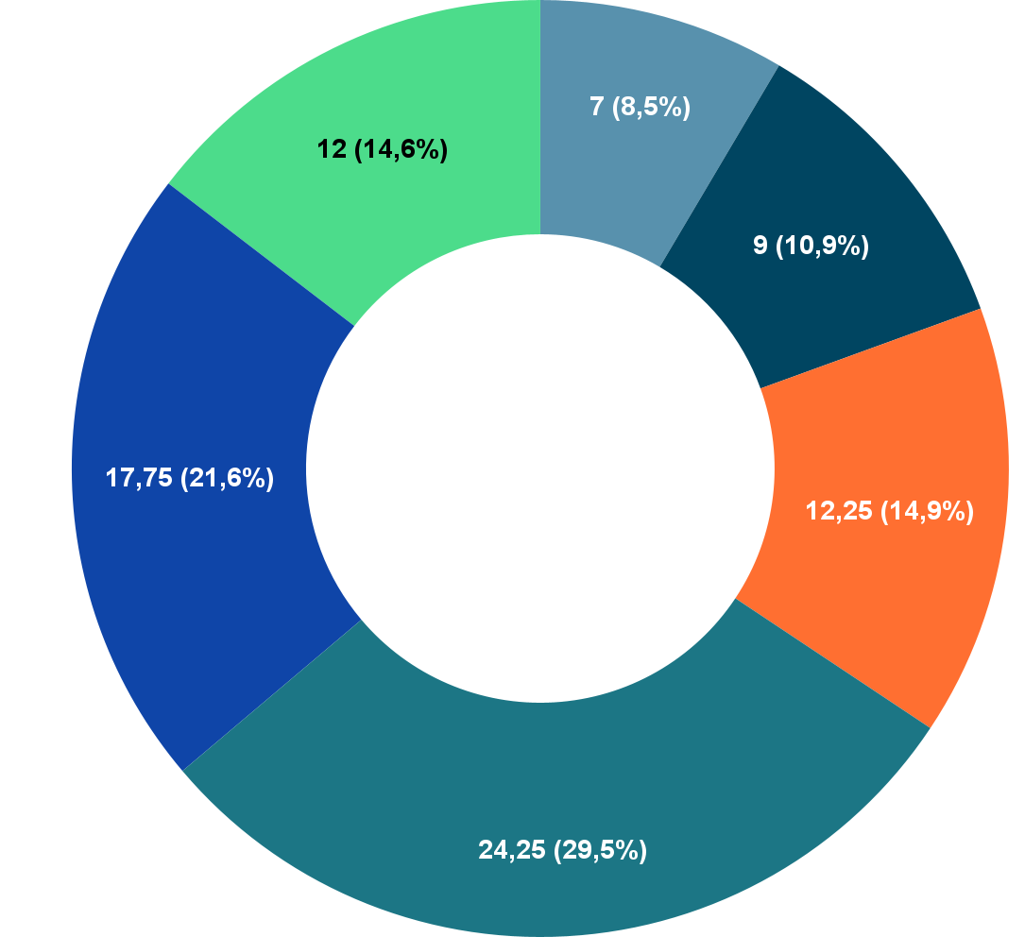
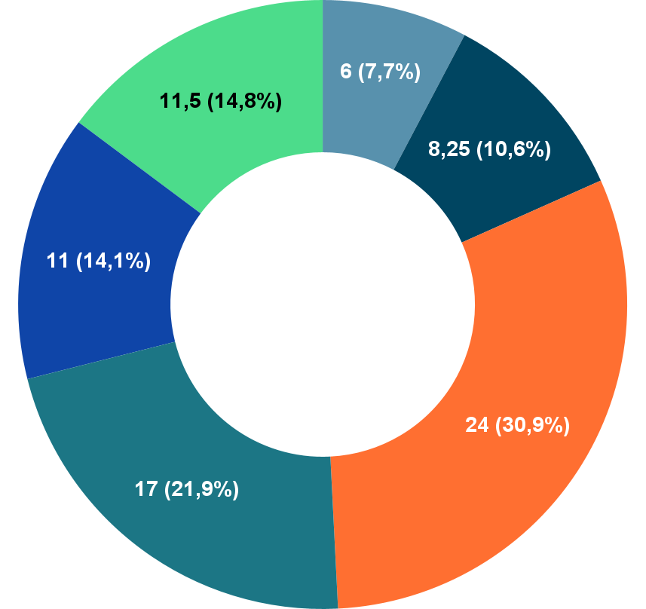
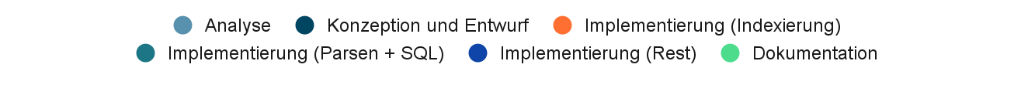
Zeitaufwand
(in Stunden)
Insgesamt 80 Stunden
Allgemein gut in der Zeit
  Indexierung: -11,00
  Parser + SQL: +7,25
  Zugriffskontrolle (Rest): +5,75
Geplant
Tatsächlich

Slide 23
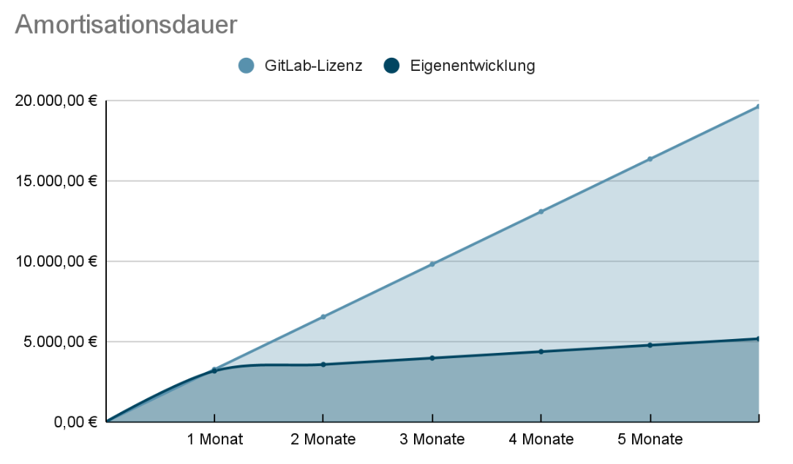
Kosten
GitLab ca. 3273,50 € / Monat
GitLab-Suchmaschine
  ca. 2772,50 € (einmalig)
  400 € / Monat
Nach etwa einem Monat sind
die Kosten “wieder drin”
Die genaue Rechnung ist der
Projektdokumentation zu entnehmen
Notes:
Etwa 1 Monat – “Kosten wieder drin”
GitLab Lizenz kostet pro Person mehr
Hier gerechnet mit 120 Seats

Slide 24
6
Eine kleine Demo

Slide 25
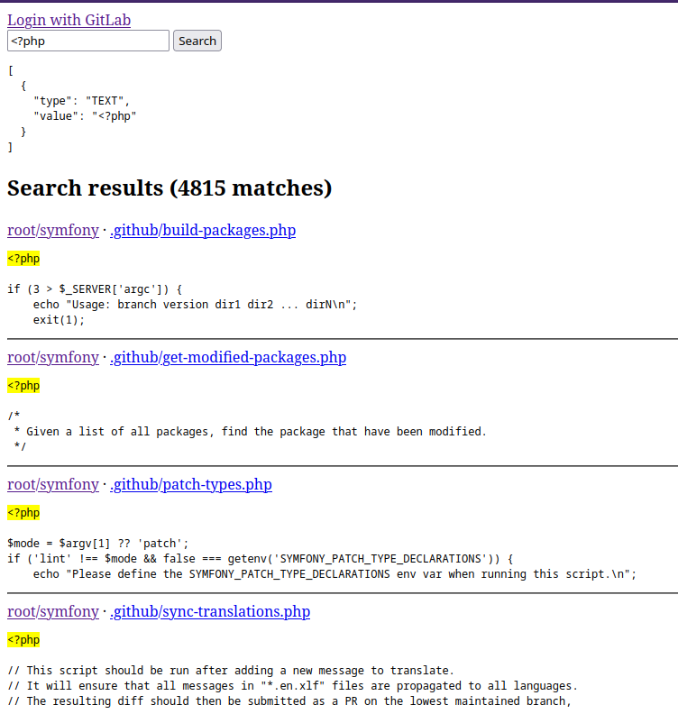

Slide 26
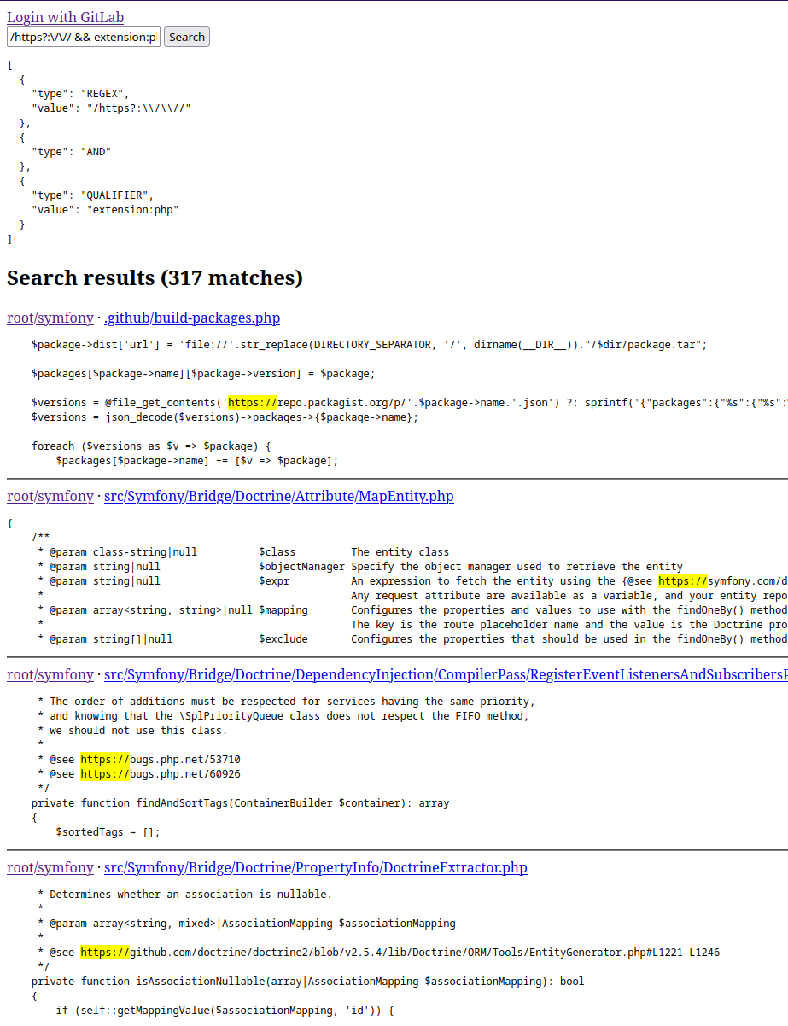

Slide 27
7
Fazit

Slide 28
Fazit
✅ Quellcode aller Projekte durchsuchen können
🚧 Einfache Bedienung + Erreichbarkeit
  Intern für alle erreichbar
  Aber keine (Syntax-)Anleitung auf der Webseite
🚧 Schnelle Suchergebnisse
  Komplexe Anfragen können dauern
✅ Komplexe Suchanfragen möglich
✅ Wartbar von Kollegen
✅ Günstiger als die GitLab-Lizenz sein
Notes:
✅ Quellcode aller Projekte durchsuchen können
🚧 Einfache Bedienung + Erreichbarkeit
Intern für alle erreichbar
Keine Erklärung/Legende auf der Seite
🚧 Schnelle Suchergebnisse
Komplexere Anfragen können bis zu 12 Sekunden dauern
✅ Komplexe Suchanfragen möglich
✅ Wartbar von Kollegen
✅ Günstiger als die GitLab-Lizenz sein

Slide 29
(Bild-)Quellen
https://nodejs.org/
https://www.typescriptlang.org/
https://www.postgresql.org/

